Slide 1
두원공과대학교 AI융합과
PLC응용및HMI
기말고사 대체 과제
학번:42015037
이름 : 유지한

Slide 2
랜덤 가위
바위 보 게임

Slide 3
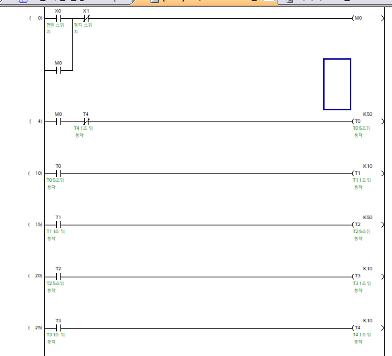
X0는 ON스위치 X1은 OFF스위치
사거리 신호등
M0에 전원이 들어오면 T0가 5초 동안 동작
T0 5초 뒤 T1이 1초 동안 동작
T1 1초 뒤 T2가 5초 동안 동작
T2 5초 뒤 T3가 1초 동안 동작
T3 1초 뒤 T4가 5초 동안 동작

Slide 4
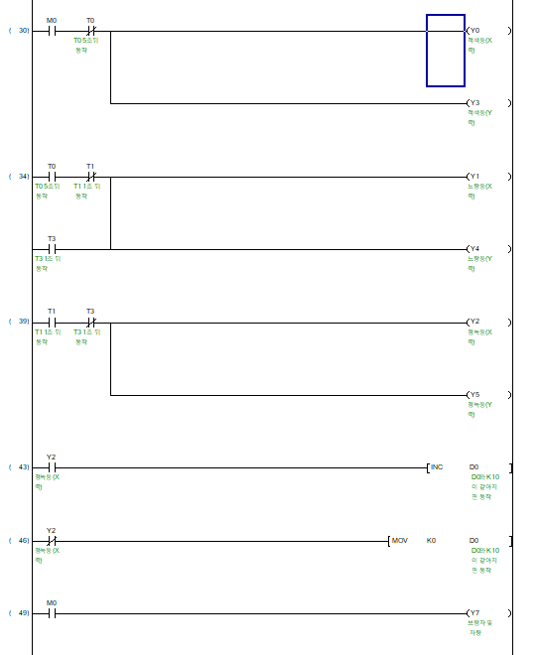
M0에 전원 인가 후
T0가 5초 뒤 동작
Y0(X축)와 Y3( Y축)이 동작
적색등
사거리 신호등
T0에 인가 된 뒤 T1이 1초 뒤 동작
또는 T3 1초뒤 동작
Y1(X축)와 Y4( Y축)이 동작
노랑등
T1에 인가 후 Y2(X축)와 Y5( Y축)이 동작
T3가 1초 뒤 전원 차단
청녹등
Y2가 인가 되면 D0에 1펄스 상승
입력 접점 Y2가 입력되면 T초 뒤의 시간값 D0에 전달
M0동작 시 Y7(차량) 동작

Slide 5
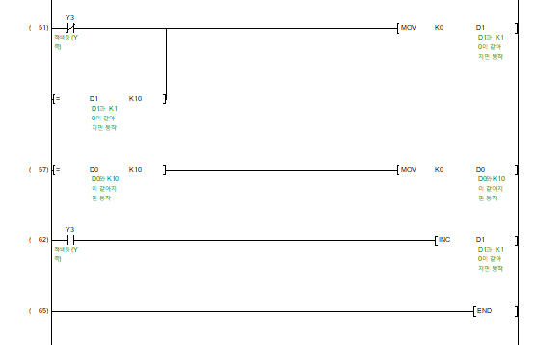
Y3가 OFF하면 T초 뒤 D1에 전달
사거리 신호등
D0에 T초 뒤 같아지면 D0가 동작
Y3가 동작하면 D1에 데이터 전달

Slide 6
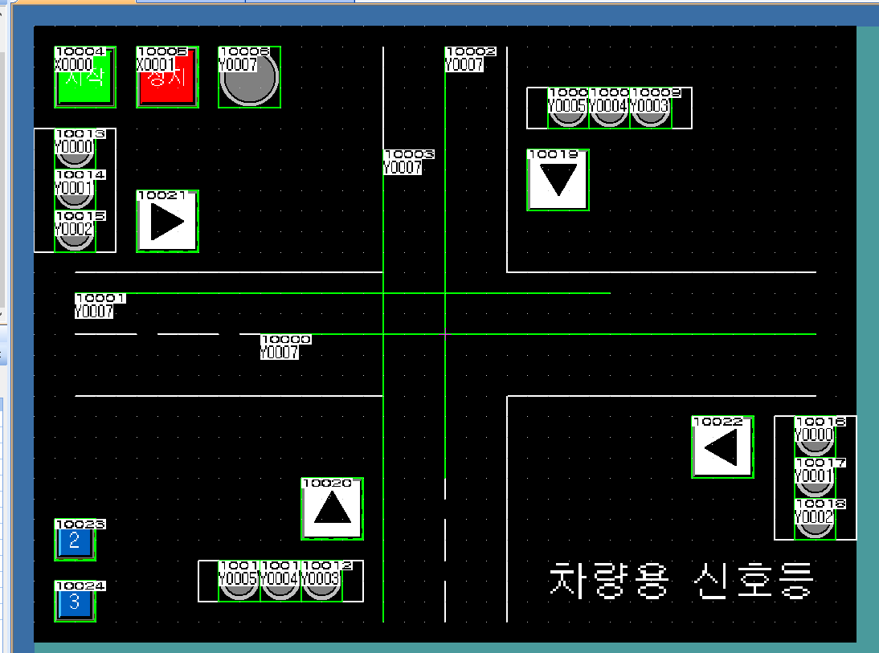
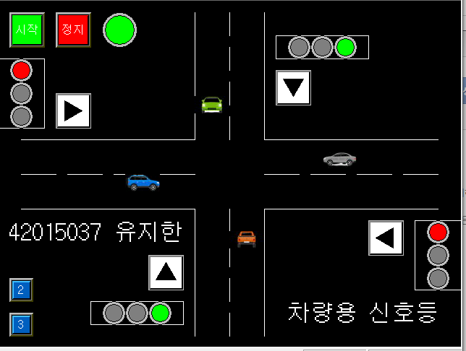
사거리 신호등

Slide 7
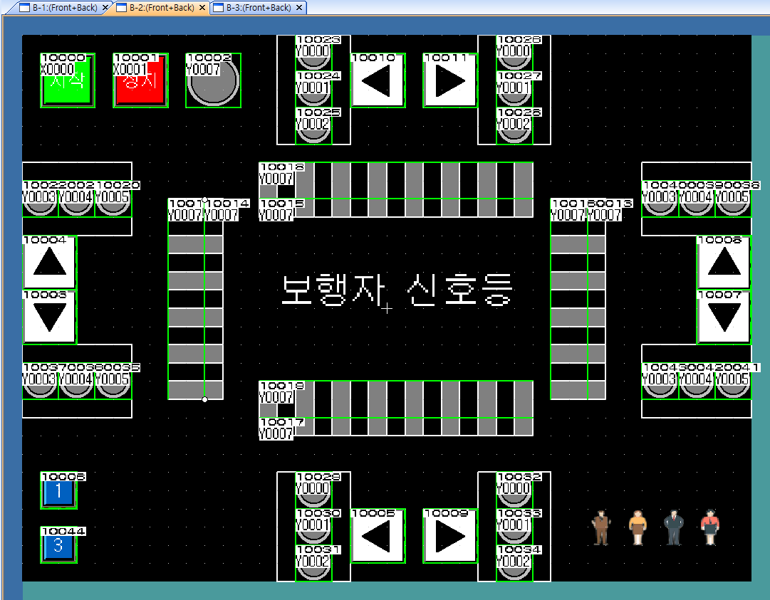
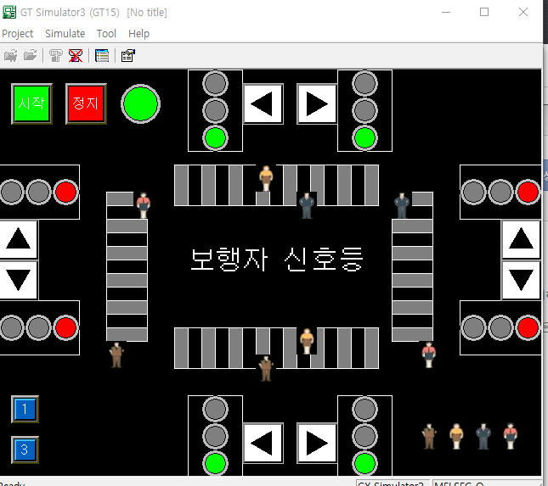
사거리 신호등

Slide 8
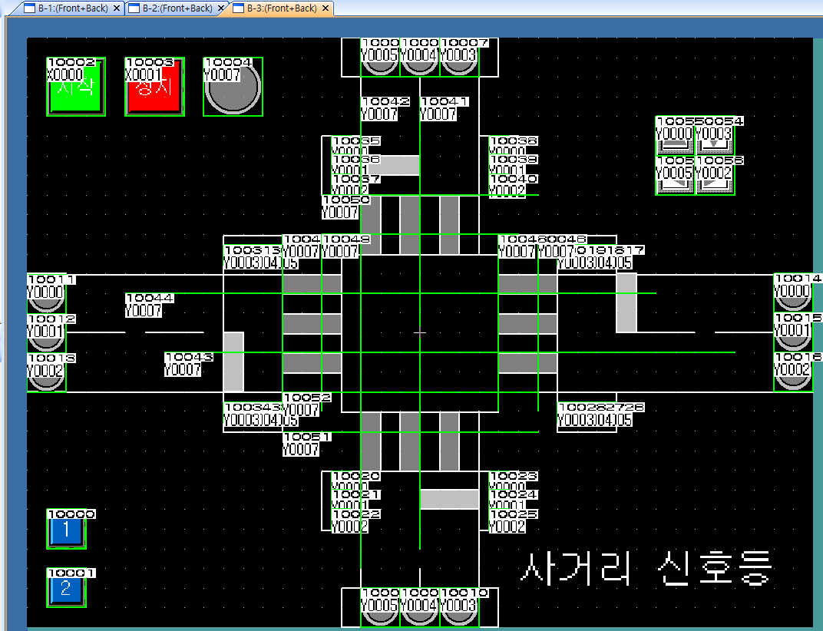
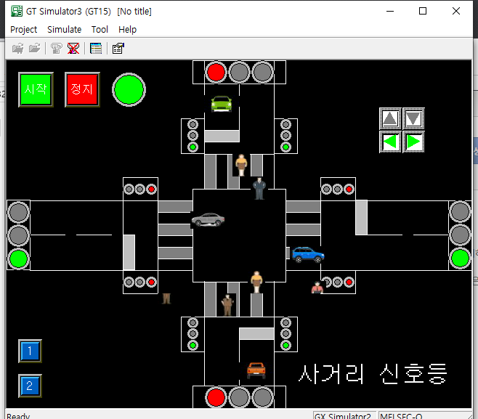
사거리 신호등

Slide 9
깃허브 주소 : https://github.com/Jihanyu117/PLC1.git
유튜브 주소 : https://youtu.be/4MScjX6NiWs?si=dGi6udjQ9hQx1mC3
그림 사이트 : <a href="https://kr.freepik.com/free-vector/cars-side-front-and-back-icons-set_2870932.htm#query=%EC%B0%A8%EB%9F%89%20%EC%9E%90%EB%8F%99%EC%B0%A8&position=18&from_view=keyword&track=ais_user&uuid=bd09326b-800f-4890-abd0-6dc17e895ba5">작가 macrovector</a> 출처 Freepik

